Slide 1

第7章 测试
我们毕业啦
其实是答辩的标题地方
小组
G17
组长
奕吉
成员
陈妍蓝，靳泽旭

Slide 2
皮尔卡丹曾经说过：如果你能真正地钉好一枚纽扣，这比你缝处一件粗制滥造的衣服更有价值。
我们在编写代码的过程中要认真对待每一个细节，我们要养成良好的编码习惯。一个程序是程序员的脸面，用心编写每个代码，避免不必要的程序错误。
高质量软件开发 之道
高质量的软件设计
规范的编码
有效的测试

Slide 3
软件测试基础
单元测试
集成测试
确认测试
白盒测试技术
黑盒测试技术
目录
参考资料
成员分工

Slide 4

软件测试基础

Slide 5
测试阶段的根本目标是尽可能多地发现并排除软件中潜藏的错误，最终把一个高质量的软件系统交给用户使用。
什么是测试？
测试是为了发现程序中的错误而执行程序的过程；好的测试方案是极可能发现迄今为止尚未发现的错误的测试方式；成功的测试是发现了至今为止尚未发现的错误的测试。

Slide 6
软件测试准则
1、所有测试都应该能追溯到用户需求
2、应该远在测试开始之前就制定出测试计划
3、把Pareto原理应用到软件测试中
4、应该从“小规模”测试开始，并逐步进行“大规模”测试
5、穷举测试是不可能的
6、为了达到最佳的测试效果，应该有独立的第三方从事测试工作（这大概就是老师说的，一个人写模块，一个人实现，另一个人测试的意思吧）
测试方法：白盒测试法、黑盒测试法

Slide 7
测试步骤
1、模块测试：又称单元测试，往往发现的是编码和详细设计的错误
2、子系统测试：把经过单元测试的模块放在一起形成一个子系统来测试，主要问题：模块间的协调和通信，着重测试模块的接口
3、系统测试：把经过测试的子系统装配城一个完整的系统来测试。此步骤往往发现是软件设计中的错误。
4、验收测试：目的是验证系统确实能满足用户的需要，在这个测试步骤中发现的往往是系统需求说明书中的错误。
5、平行运行：同事运行新开发出来的系统和将被它取代的旧系统，一遍比较新旧两个系统的处理结果。

Slide 8
单元测试

Slide 9
单元测试主要有以下3个方面
测试重点
1、模块接口
2、局部数据结构
3、重要的执行通路
4、出错处理通路
5、边界条件
代码审查：是一种非常有效的程序验证技术，对于某些类型的错误（可一次发现多个错误，对程序本身影响不大的）来说，人工测试比计算机测试更有效
计算机测试：发现错误后续改正这个错误才能继续测试，为了进行单元测试必须编写测试软件。

Slide 10
我们采用unittest进行单元测试
TestCase类：测试用力例，编写测试用例时需要继承该类的来编写测试。包含若干个以Testka开头的相互独立的测试方法，用setUP和tearDown方法来创建销毁用例。
TestSuite类：将TestCase加入到TestSuite中进行分组，方便对测试进行管理。
TestResult类：记录测试结果的类。
TestLoader类：加载测试的类
TextTestRunner类：执行测试用例。

Slide 11
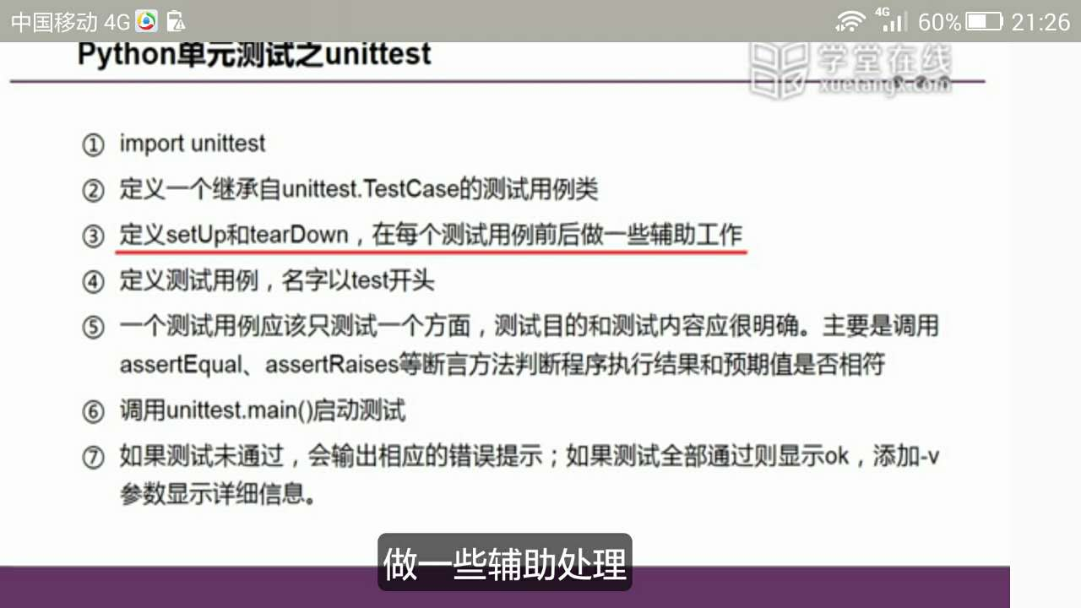
Pythond的unittest测试的步骤：

Slide 12
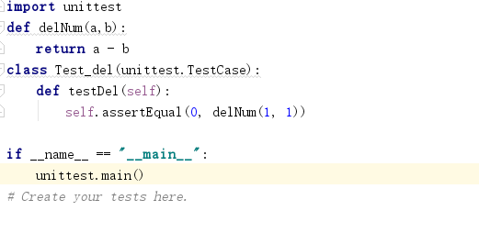
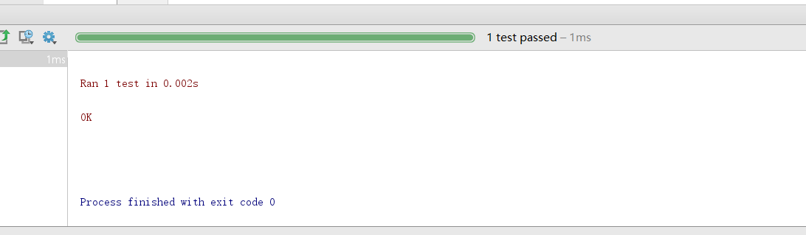
1.以我们小组的一个函数为例：
我们小组对delNum函数进行单元测试，以下是我们的测试结果。

Slide 13
其中，unittest还有2种方法方便我们对环境的配置，setUp用来为测试准备环境，tearDown用来清理环境，这两个方法在每个测试方法执行前以及执行后执行一次。

Slide 14
html_outerput.py，网页输出器
2.以我们小组的项目爬虫模块为例子：
spider_main.py，爬虫模块程序的入口
html_outerput.py
spider_main.py
html_parser.py，网页解析器
html_parser.py
url_manger.py，URL管理器
html_download.py，网页下载器
url_manger.py
html_download.py

Slide 15
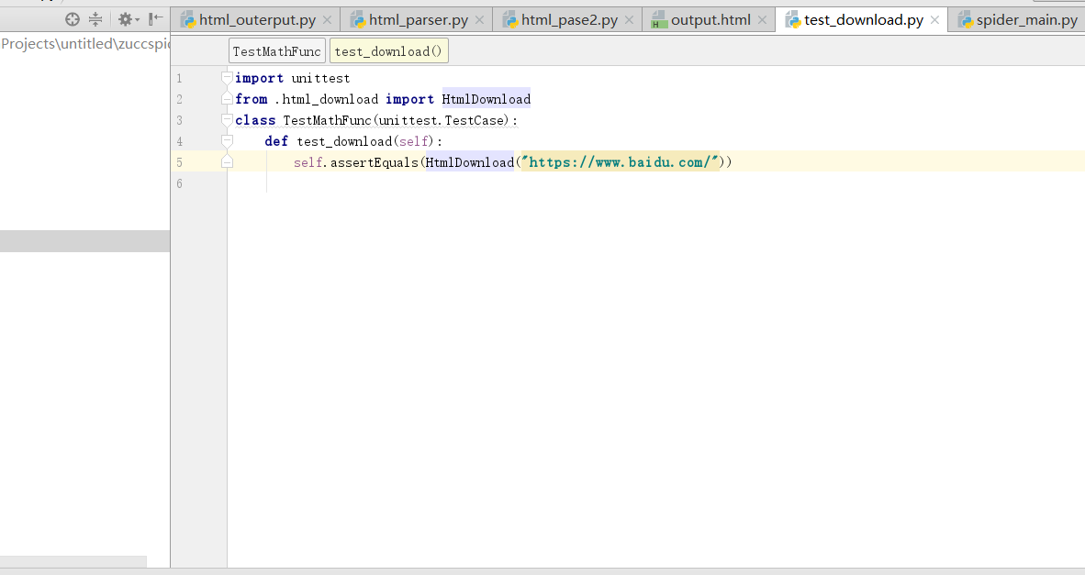
我们以爬虫模块的网页下载器为例子，以百度网页为例测试网页下载器的模块，

Slide 16
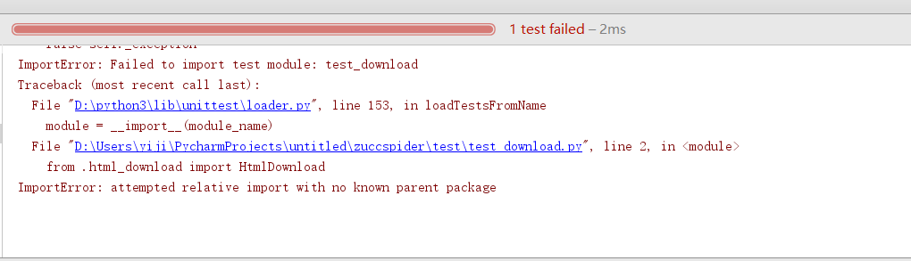
我们发现错误，就发现了网页下载器模块的问题。

Slide 17
集成测试

Slide 18
集成测试是测试和组装软件的系统化技术。
有模块组装成程序是有两种方法：
非渐增式测试：一步到位，吧所有模块放在一起，将庞大的程序作为一个整体来测试
渐增式测试：把程序划分成小段来构造和测试，普遍采用
集成策略：自顶向下，自底向上
自顶向下集成：广泛使用，从主控制模块开始，沿着程序的控制层次向下英东，主见吧各个模块结合起来，在把附属于主控制模块的那些模块组装到程序结构中去，或使用深度优先，或使用宽度优先的策略
自底向上集成：从“原子”模块开始组装和测试，因为是从底部向上结合模块，总能得到所需的下层模块处理功能，所以不需要存根程序。

Slide 19
两种集成测试的比较
自顶向下的优点：不需要测试驱动程序，能够在测试阶段的早期实现并验证系统的主要功能，能早期发现上层模块的接口错误
缺点：需要存根程序，可能遇到与此相联系的测试困难，低层关键模块中错误发现的较晚，早期无法充分展开人力。
自底向上与它的优缺点刚好相反。
单纯的自底向上或者自顶向下都不实用。
所以产生了混合策略：
改进的自顶向下测试方法：基本实用自顶向下，早期用自底向上测试少数关键模块。
混合法：将两种方法结合

Slide 20
以下是我们对爬虫模块总的一个集成测试。
import unittest from .html_download import * from .url_manger import * from.html_parser import * class TestMathFunc(unittest.TestCase): def test_download(self): self.assertEquals(download("https://www.baidu.com/")) def test_url(self): self.assertEquals(add_new_url(self,"https://www.baidu.com/")) def test_new_url(self): self.assertEquals(get_new_url(self)) def test_parser(self): self.assertEquals(self, parser(page_url, html_cont))

Slide 21
确认测试

Slide 22
确认测试也称为验收测试，目标是：验证软件的有效性
验证：保证软件正确地实现某个特定要求的一系列活动
确认：保证软件确实满足了用户需求而进行的一系列活动
进行确认测试的基础是：软件需求规格说明书
确认测试的范围
常用黑盒测试法，应仔细设计测试计划和测试过程，保证软件满足其他预定的要求（安全性，可移植性，兼容性。。。）
软件配置复查
是确认测试的一个重要内容，目的是保证软件配置的所有成分都齐全，质量符合要求，文档与程序完全一致，具有完成软件维护所必须的细节，而且已经编好目录

Slide 23
如果一个软件视为许多用户开发的，我们让每个客户都来进行验收测试是不现实的，所以，有Alpha测试和Beta测试来发现看起来只有最终用户才能发现的问题。
Alpha测试：用户在开发者的场所进行，在受控的环境中进行。
Beta测试：由软件的最终用户在一个或多个场所进行，不可控，把遇到的问题定期发送给开发者，然后在由开发者进行必要的修改。

Slide 24
白盒测试技术

Slide 25
白盒测试是一种测试用例设计方法，盒子指的是被测试的软件，白盒指的是盒子是可视的，白盒测试的测试方法中运用最为广泛的是基本路径测试法。白盒测试具有如下优点：
1.迫使测试人员去仔细思考软件的实现
2·可以检测代码中的每条分支和路径
3·揭示隐藏在代码中的错误
4·对代码的测试比较彻底
5·最优化
当然白盒测试也有如下缺点：
1.昂贵
2·无法检测代码中遗漏的路径和数据敏感性错误
3·不验证规格的正确性
白盒测试有控制流图，图形矩阵等方法来测试。

Slide 26
论文绪论
成员
论文总结
def _get_new_urls(self, page_url, soup): new_urls = set() #--------1 # href="/art/2017/5/10/art_910_139198.html" links = soup.find_all('a', href=re.compile(r"/art/\d+\/\d+\/\d+\/art_\d+\_\d+\.html"))#----------2 for link in links:#-----------------------3 new_url = link['href']#----------4 new_full_url = urllib.parse.urljoin(page_url, new_url)#--------5 new_urls.add(new_full_url)#--------------------6 # print(new_full_url) return new_urls#---------------------------7
这一段代码是通过网络爬虫爬取网页中链接后几位为类似/art/2017/5/10/art_910_139198的链接

Slide 27
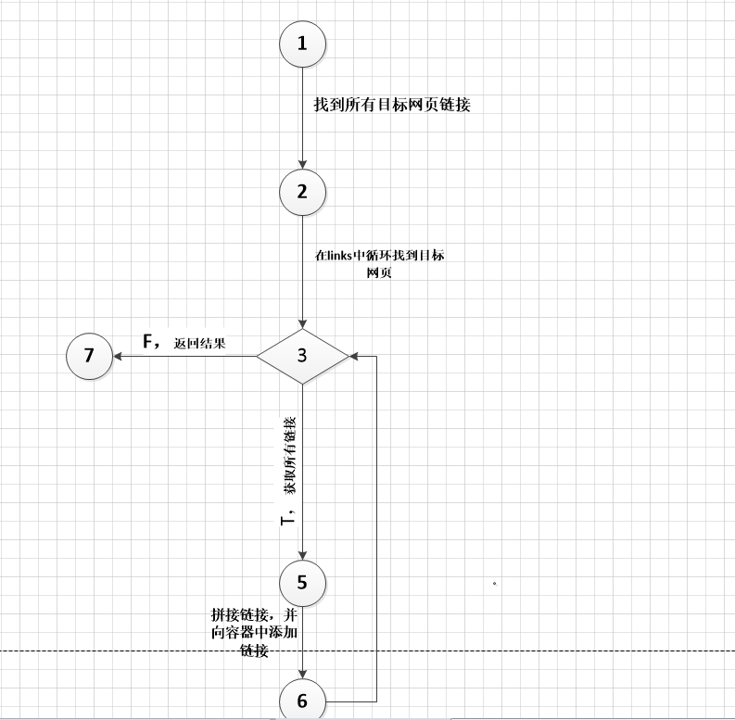
控制流图：

Slide 28
黑盒测试技术

Slide 29
黑盒测试也称功能测试，它是通过测试来检测每个功能是否都能正常使用。黑盒测试着眼于程序外部结构，不考虑内部逻辑结构，主要针对软件界面和软件功能进行测试。黑盒测试有
1.功能不正确或遗漏;
2.界面错误;
3.输入和输出错误;
4.数据库访问错误;
5.性能错误;
6.初始化和终止错误等。
黑盒测试有边界值分析法，因果图法等。

Slide 30
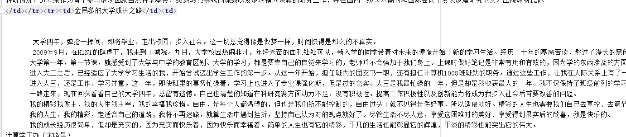
论文绪论
成员
论文总结
def output_html(self):
这是将解析出来的网页信息已HTML的形式输出文件。
上图是正常输出的内容。但是在测试的时候会输出各种错误，比如输出的是乱码，或者是十六进制的文件。

Slide 31
论文绪论
成员
论文总结
问题：
哪两种测试被称为集成测试，为什么？
在软件测试中，黑盒和白盒测试只要测一种就行了吗？
单元测试和集成测试有什么不同？
针对我们的项目，哪个部分是单元测试实现起来比较困难的？

Slide 32
参考资料
《软件工程导论（第6版）》张海藩 牟永敏 编著
清华大学出版社 出版
学堂在线 软件工程（自主模式）清华大学刘强副教授授课

Slide 33
成员分工

Slide 34
论文绪论
编码风格
编码规范
参考资料
成员分工
实现
研究背景
研究方法
研究结果
问题讨论
论文总结
编码
PPT：
奕吉、靳泽旭、陈妍蓝
个人心得
靳泽旭：在编码过程中，编码规范很重要，编码测试也很重要。
奕吉：每个模块的测试都很重要，要注意细节。
陈妍蓝：测试是为了解决问题而不是暴露问题，有效的好的测试能让软件看起来更加的高大上。

Slide 35
THANKS
小组
G17

